Slide 1



Проект BG05M20P001-2.011-0001 „Подкрепа за успех“
Регионална информационна кампания за представяне на добри практики от училищата (медиатори/социални работници и директори) 10 юни 2022 година

Slide 2



В Средно училище «Христо Ботев» се обучават 190 ученика от следните населени места – гр. Брусарци, с. Василовци, с. Крива бара, с. Смирненски, с. Буковец, с. Черно поле, с. Доктор Йосифово, с. Дъбова махала, с. Княжева махала, с. Киселево, с. Сталийска махала, с. Аспарухово, с. Дондуково.
Повечето от тях:
⮚ живеят в безработни, многодетни и социално слаби семейства;
⮚ отглеждат се от разширеното семейство – баба и дядо, тъй като родителите имат други семейства или са напуснали страната;
⮚ отглеждат се в приемни семейства.

Slide 3

Една част от родителите не могат да пишат и да четат.
За тях образованието не е приоритет.
Затова работата по задържането на учениците в училище и включването им в учебната дейност, особено по време на ОРЕС, изисква адекватни решения.
Едно от тях е назначаването на образователен медиатор.

Slide 4
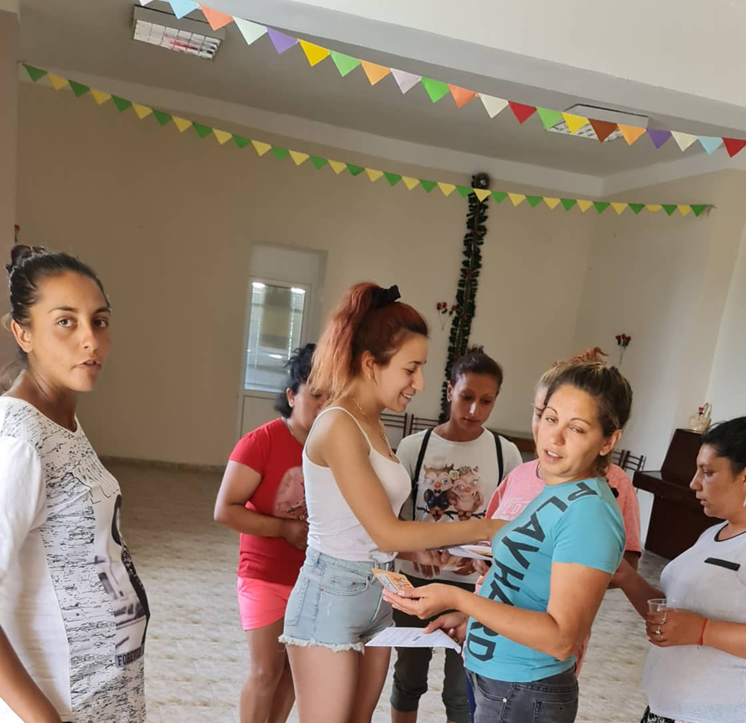

⮚ Изграждат „мост” между училището и общността, като подкрепят учениците в задължителното обучение и ги насърчават да продължат образованието си ;
⮚Мотивират участие на родителите или разширеното семейство в решаването на проблемите на децата им в училищния живот и улесняват комуникацията и разбирателството между семействата от общността и училището.
⮚Чрез работата си те подпомагат младежите, които имат потенциал да продължат образованието си и по този начин да допринесат за своята общност.
⮚Подпомагат учителите в часовете по общообразователните предмети и учебните практики.

Slide 5
Образователният медиатор:
⮚ е завършил нашето училище;
⮚той е част от ромската общност и я познава добре;
⮚живее в съседство с ученици;
⮚ползва се с доверие в общността.

Slide 6

Медиаторът в СУ „ХРИСТО БОТЕВ“ съдейства за:
⮚обхващането на учениците и приобщаването им към образованието и обучението на учениците от уязвимите групи;
⮚включването на родителите и местните общности в развитието на образованието, социализацията и интеграцията.

Slide 7
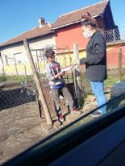
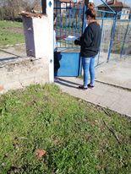
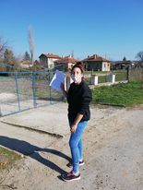
Оказва подкрепа на всички ученици при обучение в ОРЕС, като:
⮚ съдейства при раздаването на устройства и безплатни интернет карти, на тетрадки и
химикалки, на учебни материали;
⮚ помага на учениците при регистрирането, присъедняването и работата им в обучителните групи в платформата Тиймс.

Slide 8
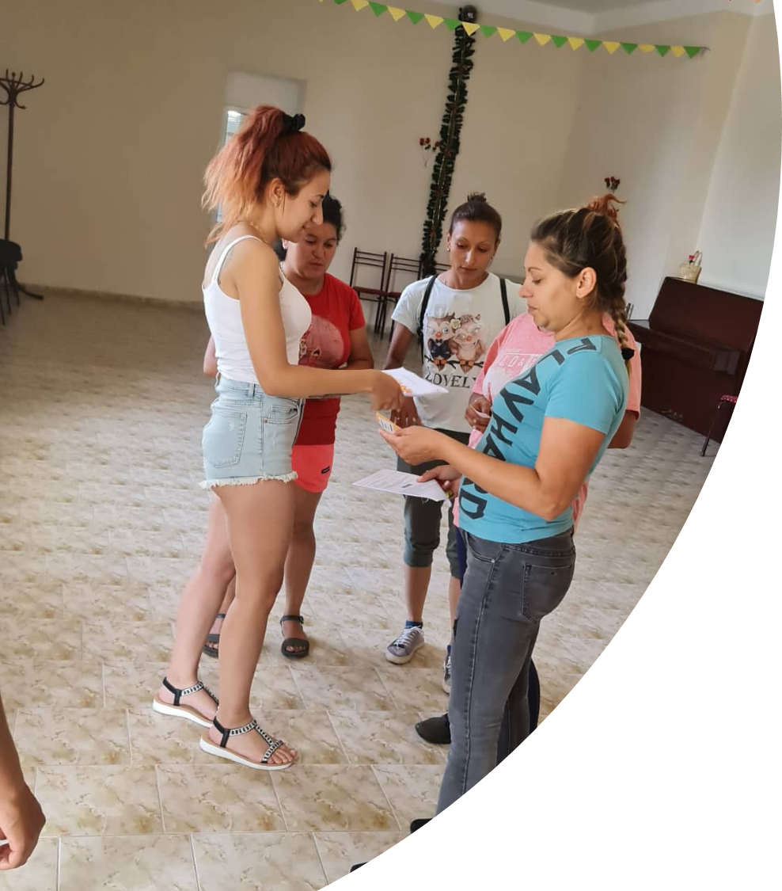
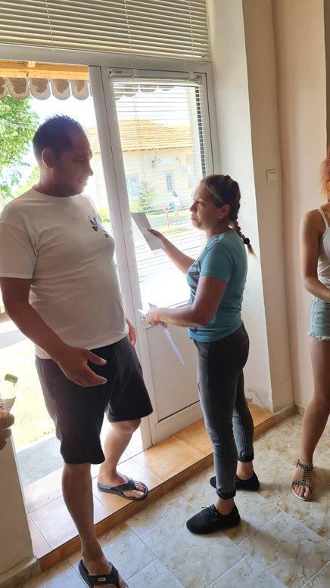

Взаимодействие медиатор - родител
⮚Информират родителите за участието на учениците в ОРЕС на обучение, за направените отсъствия, за попълването на документи от различен характер, сътрудничат на класните ръководители;
⮚ Участват в училищните екипи и извършват физически посещения на адрес;

Slide 9
Родителите са може би най-ценните партньори и съмишленици в мисията на едно училище да предостави качествено образователно преживяване на учениците. С назначаването на образователен медатор и тясното сътрудничество между него-родител – учител, родителите могат да се превърнат в наши приятели, с които заедно можем да обсъждаме и постигаме общите ни цели, а именно – да създадем училищна общност, която е най-подходяща за учениците.

Slide 10



